Slide 1
三参数 Weibull 小样本估计
偏移量选择、训练域与寿命点任务
汇报人：魏鹏宇
2026.09
Notes:
这次汇报沿三个连续问题展开。第一，传统MDM中的偏移量怎样根据参数域和当前样本选择；第二，如果允许网络直接输出三个参数，它在什么条件下更准确；第三，使用直接网络以后，训练目标应该服务参数恢复，还是最终关心的寿命点。三项研究分别回答不同问题，相互衔接，但各自的实验协议和比较对象独立。
来源：D:\weibull\docs\组会汇报\2026-09-三项研究更新汇报\汇报内容.md

Slide 2
00
汇报安排
三项研究的核心问题与本次重点
研究 | 核心问题 | 本次重点
Study01 | 偏移量怎样选择 | 条件偏差与方差、同样本估计路径
Research04 | 直接估计何时更好 | 方向性外推、同中心扩宽代价
Study02 | 使用量怎样影响训练 | 共同验证、简单加权、多点监督
三部分实验协议独立，绝对误差不作跨研究排名
2 / 32
Notes:
Study01的主要收益数值没有改变，新稿把“为什么有效”解释得更具体。Research04把最新同中心结果与完整方案比较串起来，也把尚未识别的机制贡献说明白。Study02新增对照后，对Q收益来源和QCP必要性的判断更清楚。下面依次说明问题、证据和当前认识。
来源：D:\weibull\docs\组会汇报\2026-09-三项研究更新汇报\汇报内容.md

Slide 3
01
Study01
偏移量调节同一样本的三参数估计路径
MDM 沿位置参数形成一组候选解
偏移量改变梯度判据的搜索落点
位置改变后，形状与尺度估计随之变化
样本 X → 候选解路径 → 由 δ 选择三参数估计
3 / 32
Notes:
第一部分要回答：为什么需要偏移量、统一取多少，以及能不能根据当前样本选择。偏移量不是总体的第四个参数，而是估计规则的调节量。它虽然出现在位置参数的搜索判据中，却会带动三个估计量一起变化，所以评价时需要看三参数联合误差。相同真值下，不同样本也可能对应不同的低风险偏移量。
来源：D:\weibull\docs\组会汇报\2026-09-三项研究更新汇报\01-第一部分-Study01.md

Slide 4
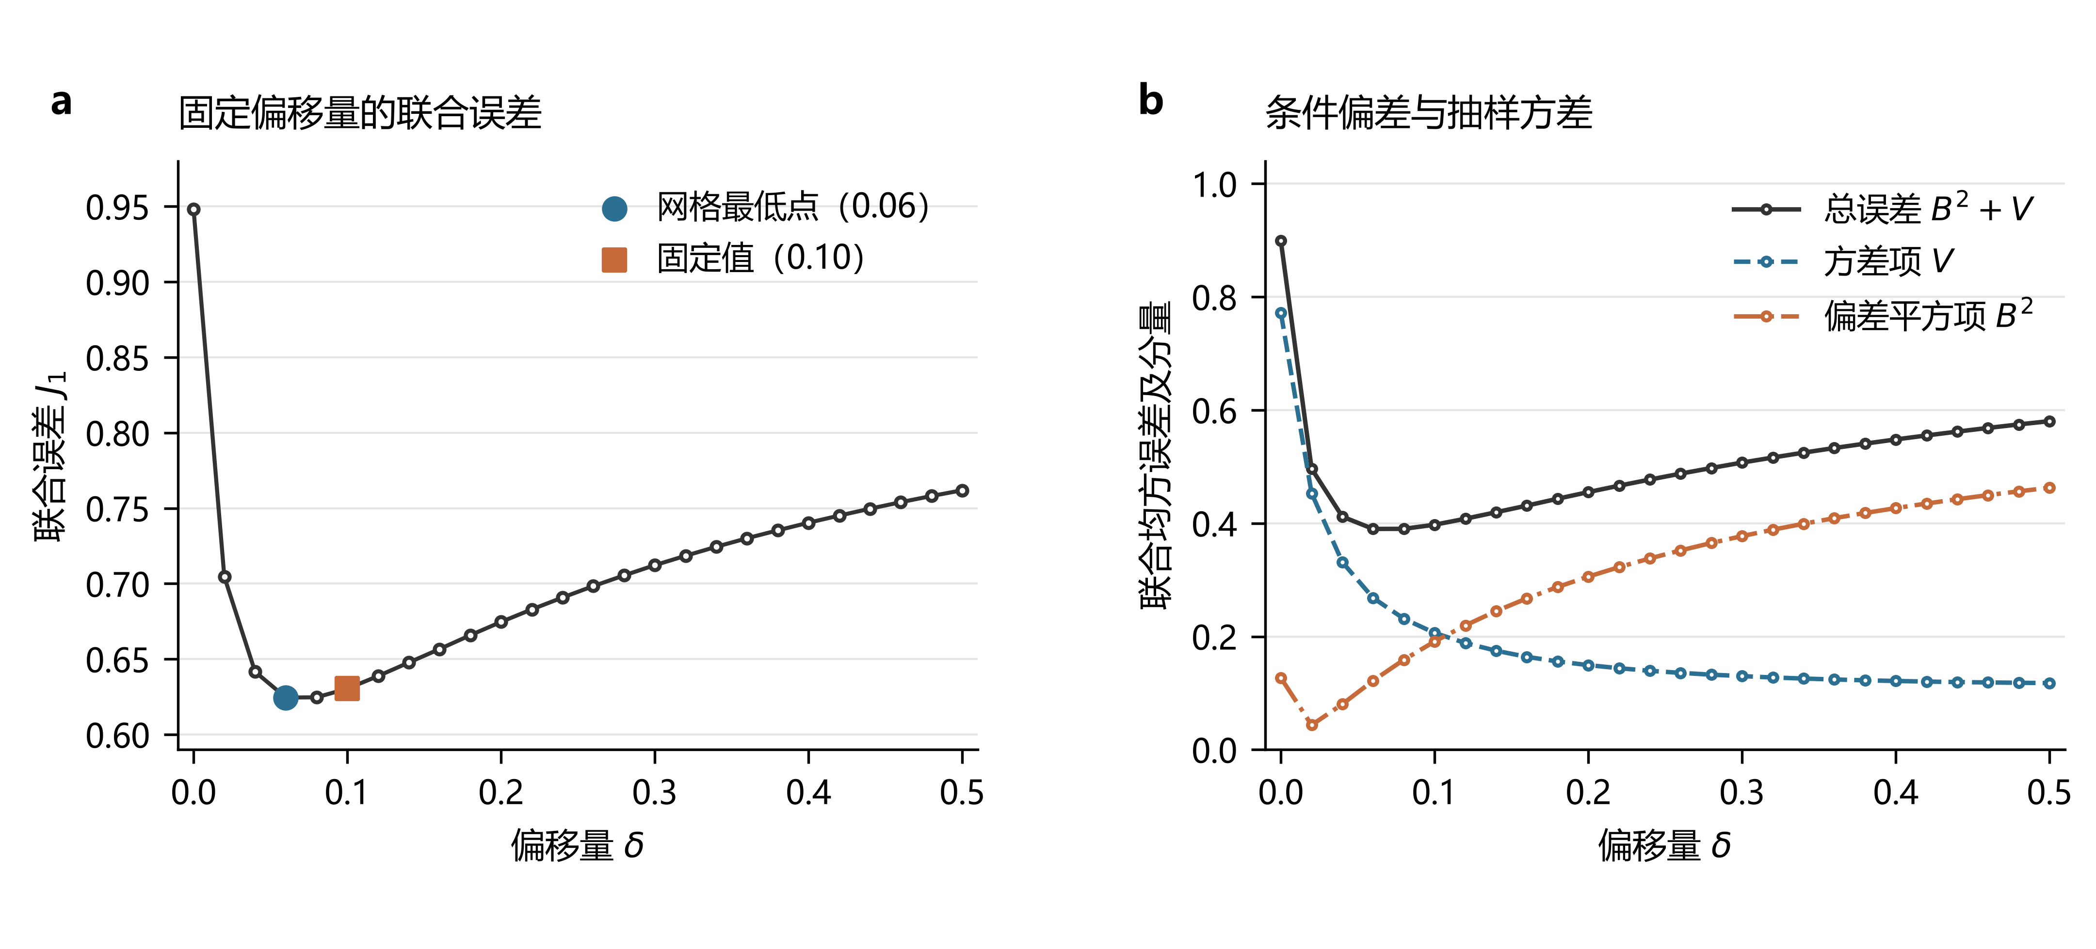
01
Study01
正偏移量通过偏差与方差折中降低误差
δ = 0、0.10、0.50 时，J₁ 分别为 0.9481、0.6304、0.7619；J₁² = B² + V
4 / 32
Notes:
这次补充的解释比原来只说“标准差下降”更完整。我们先在每个固定参数组合内计算重复抽样的偏差与方差，再对组合等权汇总。偏移量从0增至0.10时，方差下降的收益超过偏差增加的代价；继续加大，估计更集中，但中心偏离真值，联合误差反而上升。因此，不能把越稳定直接理解成越准确。
补充页面数据
偏移量 | 联合误差 J₁ | 观察 |
|---|---:|---|
| 0 | 0.9481 | 抽样波动较大 |
| 0.10 | 0.6304 | 方差下降超过偏差增加 |
| 0.50 | 0.7619 | 方差继续下降，偏差代价增大 |
J₁² = B² + V.
来源：D:\weibull\docs\组会汇报\2026-09-三项研究更新汇报\01-第一部分-Study01.md
D:\weibull\docs\组会汇报\2026-09-三项研究更新汇报\assets\study01\fig2_offset_risk_decomposition_v112.png

Slide 5
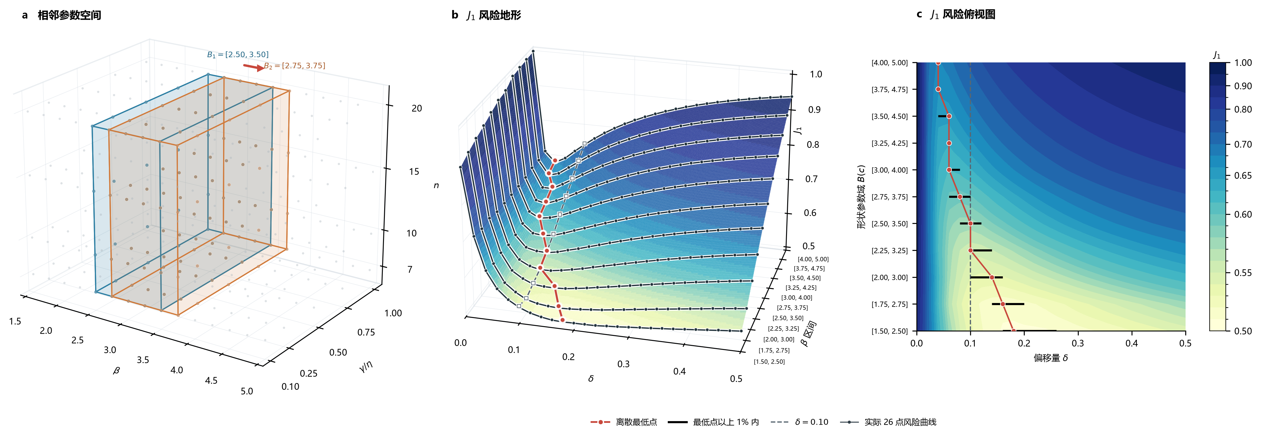
01
Study01
最佳统一取值随所针对的参数域改变
宽混合域最低扫描点为 0.06；固定宽度窗口平移时，最佳统一值由 0.18 移至 0.04
5 / 32
Notes:
在当前宽混合设计中，把0.10换成另一个统一常数，可得到的收益不大。但如果应用域事先明确，统一值可以随该域重新确定。这两点并不矛盾：0.10在当前混合域中是稳健默认值，却不是脱离参数域的唯一最优值。图中的窗口保持宽度相同，便于看清位置变化对应的风险谷底移动。
补充页面数据
- 宽混合域：最低扫描点为0.06，经验值0.10的 J₁ 仅高0.93%。
- 固定窗口宽度、沿形状参数平移：最佳统一值由0.18移至0.04。
- 统一值是给定参数域下的平均风险折中。
来源：D:\weibull\docs\组会汇报\2026-09-三项研究更新汇报\01-第一部分-Study01.md
D:\weibull\docs\组会汇报\2026-09-三项研究更新汇报\assets\study01\fig3_beta_domain_restored_3d.png

Slide 6
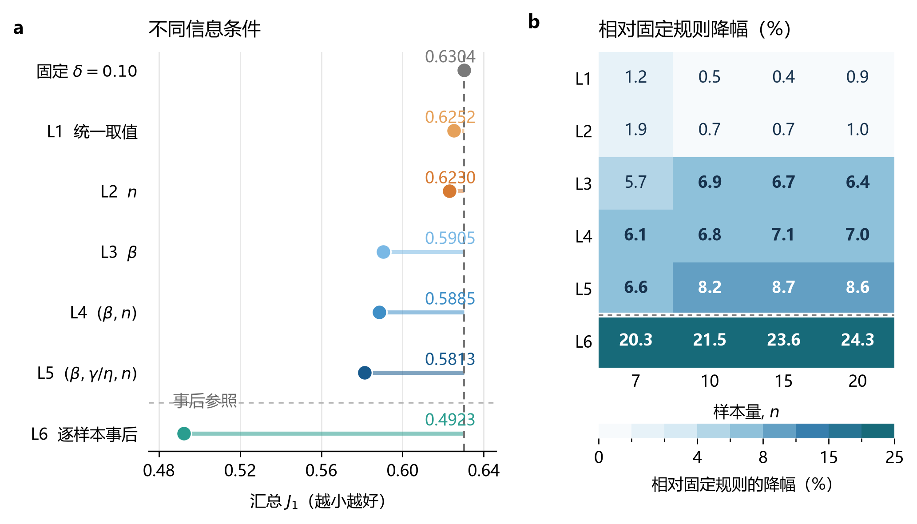
01
Study01
参数条件与本次抽样都影响低风险偏移量
统一规则改善 0.83%，真参数条件改善至 7.79%；逐样本事后参照为 21.91%
6 / 32
Notes:
这些规则用于判断选择空间来自哪里。只按样本量分类的收益很小，参数条件提供更多信息，但同一参数条件内仍有很大的样本差异。最后一行是L6：它在样本抽出后查看所有候选的真实损失，属于事后参照。它与前几行的信息性质不同；只知样本量与只知形状参数也不是包含关系，不能把每两行之差都解释成增加单一信息的净收益。
补充页面数据
可用信息 | 相对固定0.10的 J₁ 降幅 |
|---|---:|
| 全局统一规则 | 0.83% |
样本量 n | 1.17% |
真形状参数 β | 6.33% |
真 (β, n) | 6.65% |
真 (β, γ/η, n) | 7.79% |
| 查看本次样本全部真实损失后选点 | 21.91% |
来源：D:\weibull\docs\组会汇报\2026-09-三项研究更新汇报\01-第一部分-Study01.md
D:\weibull\docs\组会汇报\2026-09-三项研究更新汇报\assets\study01\fig5_information_level_results.png

Slide 7
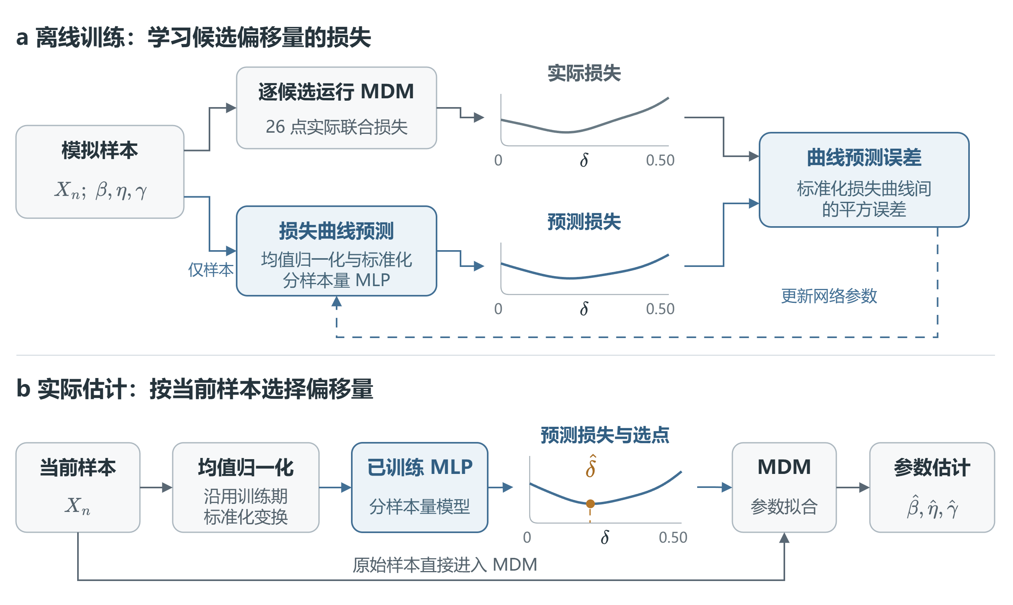
01
Study01
根据观测样本预测候选损失，再由 MDM 求解
每个 n 单独训练
26 点候选损失
δ = 0～0.50
推理仅需寿命样本
选点质量由实际参数估计误差判断，不要求精确命中事后最低格点
7 / 32
Notes:
我们预测整条曲线，是因为相邻偏移量经常落在同一低损失平台上。将最低点当成硬分类标签，会把风险接近的两个选择分成对和错。损失曲线保留了这种接近程度，最后仍由MDM求解参数。网络是否有效，要看所选偏移量造成的实际估计误差，而不是选点能否精确命中事后最低格点。
补充页面数据
`排序样本 ÷ 样本均值 → 26点损失曲线 → 选择低风险δ → MDM三参数估计`
- 每个 n 单独训练；标准化在当前训练折拟合。
- 候选网格为 0, 0.02, …, 0.50。
- 应用时输入只有寿命样本，不需要真参数。
来源：D:\weibull\docs\组会汇报\2026-09-三项研究更新汇报\01-第一部分-Study01.md
D:\weibull\docs\组会汇报\2026-09-三项研究更新汇报\assets\study01\fig1_adaptive_selection_drawio_v111.png

Slide 8
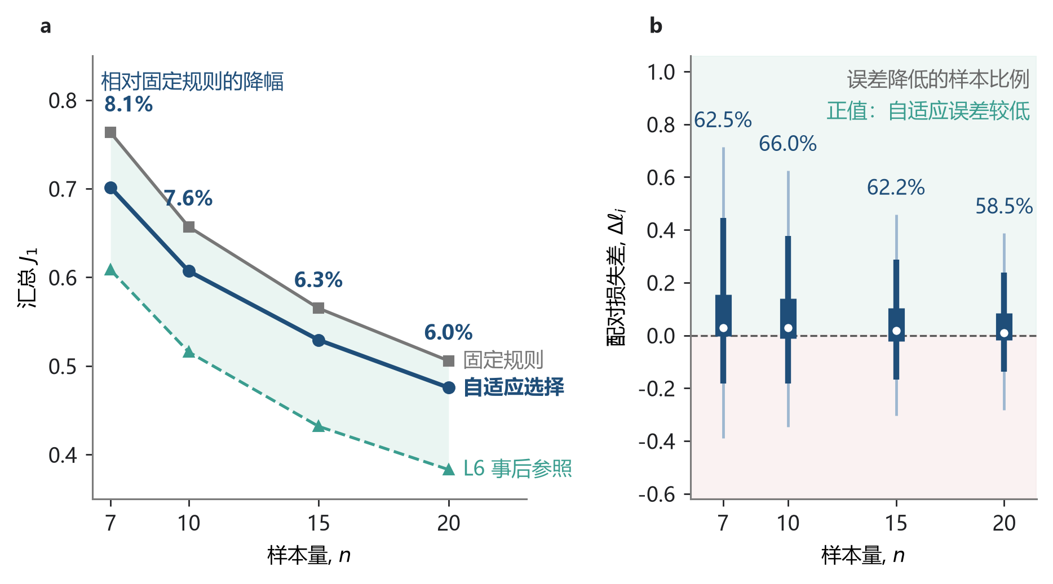
01
Study01
样本自适应选择使联合误差下降 7.27%
48,000 个测试样本
J₁：0.6304 → 0.5846
95% 区间
6.94%～7.64%
125 / 160 单元改善
四个样本量均改善、失败率 0%；表示筛选复用了折外评价样本
8 / 32
Notes:
这是按位置尺度比水平留出的折外比较。三个参数的汇总标准化偏差绝对值、混合设计误差SD和RMSE也都下降，因此联合风险改善落实到了三个参数。与此同时，35个退化单元提醒我们，总体获益不保证每个参数条件获益。区间条件于现有选择器，且输入表示筛选复用了这批折外评价数据；冻结全部选择后再用独立新样本确认，仍是后续工作。
补充页面数据
- 48,000个测试样本：J₁ 由0.6304降至0.5846。
- 相对下降7.27%，配对重复块bootstrap 95%区间为6.94%—7.64%。
- 四个样本量均改善，失败率0%。
- 160个参数单元中，125个改善、35个退化。
来源：D:\weibull\docs\组会汇报\2026-09-三项研究更新汇报\01-第一部分-Study01.md
D:\weibull\docs\组会汇报\2026-09-三项研究更新汇报\assets\study01\fig6_per_n_J1.png

Slide 9
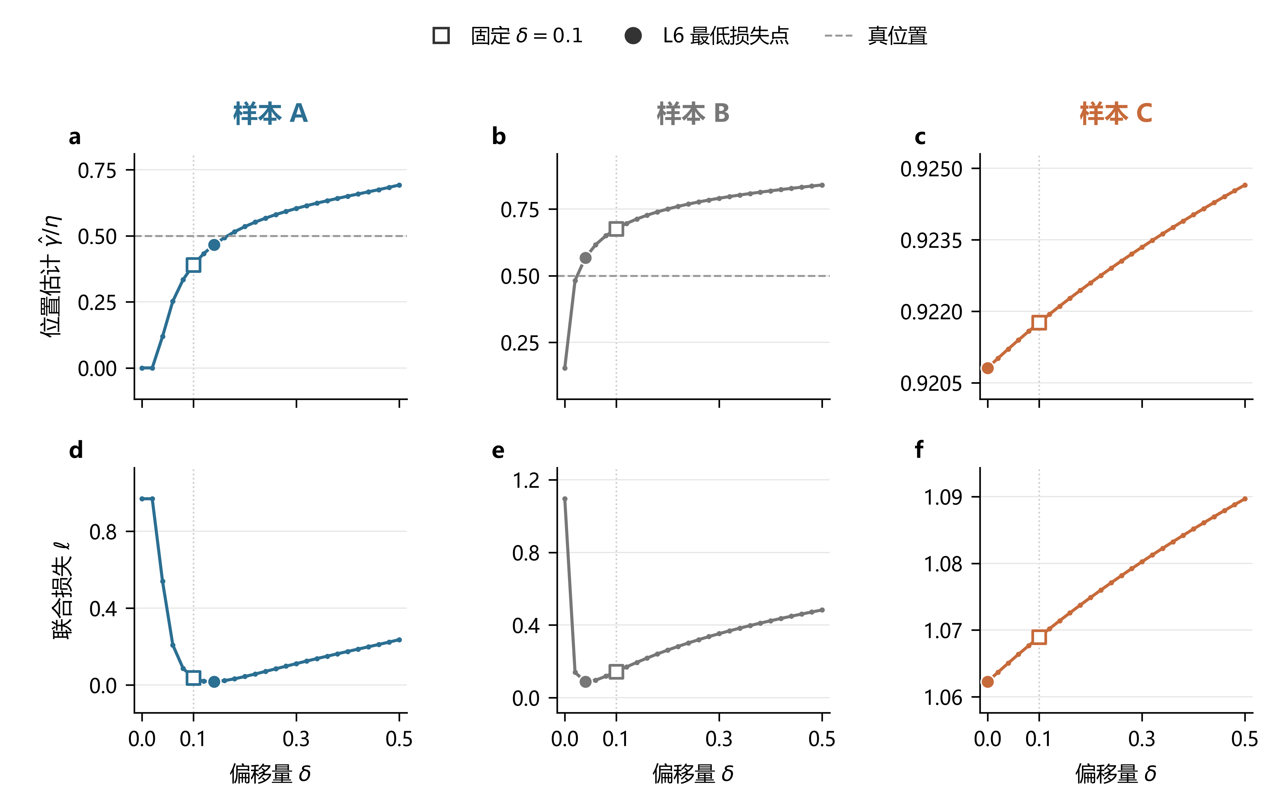
01
Study01
相同真值下，低风险偏移量随样本路径移动
20 个诊断单元方向一致，固定偏移量下的位置估计与事后选点相关中位数为 −0.765
9 / 32
Notes:
沿每一列看，同一个样本的偏移量先改变位置估计，联合损失随之改变；横向比较，三个样本的真参数相同，较低损失却分别对应上调、下调或零偏移量。诊断使用20个预设单元的2,000个确认样本，分组统计进一步支持这种联系。边界解占7.1%，仅靠边界截断不能概括全部变化。相关性和路径图共同提供机制证据，但并不意味着可以从某一个统计量精确恢复每次最优选点。
补充页面数据
- 同一参数组合的三个样本，低风险偏移量分别在不同位置。
- 20个诊断单元中，固定偏移量下的位置估计与事后选点均负相关。
- 单元内相关中位数为−0.765。
来源：D:\weibull\docs\组会汇报\2026-09-三项研究更新汇报\01-第一部分-Study01.md
D:\weibull\docs\组会汇报\2026-09-三项研究更新汇报\assets\study01\fig7_sample_columns_v112.png

Slide 10
01
Study01
参数恢复收益向寿命点的传递有限
方案 | 联合参数误差 J₁
样本自适应 MDM | 0.5846
固定 MDM-0.1 | 0.6304
WMLE | 0.7288
LSE | 0.8725
三个寿命点上，所比较的 WMLE 相对 RMSE 最低
自适应相对固定值：x_{0.90} 略差，x_{0.95}、x_{0.99} 略好
10 / 32
Notes:
参数联合误差与寿命点误差给出了不同的方法排序。寿命点由三个参数共同决定，误差方向和协方差都会影响最终结果，所以三个参数各自更准，并不保证每一个寿命点同比例更准。这里的排序只对应本部分的设计与方法实现；第二部分采用新的训练与测试协议，不能直接把两部分的数字拼成同一个排行榜。
来源：D:\weibull\docs\组会汇报\2026-09-三项研究更新汇报\01-第一部分-Study01.md

Slide 11
01
Study01
Study01：偏移量选择的依据与收益
偏移量调节条件偏差与抽样方差
统一值随参数域改变，观测样本提供进一步选择信息
预测候选损失，可在当前设计下改善 MDM 参数估计
下一问：保留 MDM 求解与直接输出参数，各在什么条件下更合适？
11 / 32
Notes:
第一部分建立的是MDM内部选择的依据与收益。下一部分把问题扩大到完整估计路线，直接面对神经网络能否取得更低误差，而不预先假定保留传统求解一定更好。
来源：D:\weibull\docs\组会汇报\2026-09-三项研究更新汇报\01-第一部分-Study01.md

Slide 12
02
Research04
共享测试样本上的五种完整估计方案
方案 | 估计过程
Direct-P | 归一化排序样本直接输出三个参数
自适应 MDM | 网络选择偏移量，再求解参数
固定 MDM-0.1、WMLE、LSE | 传统参照
比较完整方案：监督目标、验证选点与内部划分仍有差异
训练 β ∈ [1.5, 5]；测试 β ∈ [0.75, 5.75]，共 126,000 个样本
12 / 32
Notes:
本部分分别检查域内未训练点和双侧域外点，再改变训练域宽度。基础训练资源共48,000个样本，包含内部验证；每个样本量单独训练，模型种子固定为42。两条神经路线虽然使用相同隐藏层和归一化输入形式，监督目标、验证选点和内部划分实现仍有差异，因此这里比较完整方案，不将风险差直接解释成MDM求解结构的净效应。本部分也不是复用Study01的折外模型来增加测试点。
来源：D:\weibull\docs\组会汇报\2026-09-三项研究更新汇报\02-第二部分-Research04.md

Slide 13
02
Research04
Direct-P 在域内未训练形状点上仍保持优势
方案 | 已见网格 J₁ | 域内未训练点 J₁
Direct-P | 0.3658 | 0.3532
自适应 MDM | 0.5696 | 0.5648
固定 MDM-0.1 | 0.6285 | 0.6202
WMLE | 0.7731 | 0.7721
LSE | 0.8793 | 0.8843
Direct-P 相对自适应 MDM 分别降低 35.8% 和 37.5%；新增点仅沿形状轴加密
13 / 32
Notes:
已见网格指参数水平在训练中出现过，测试观测仍为独立新样本。域内未训练点是在原形状网格之间增加的新水平，结果说明优势没有局限在原网格点上。传统参照加入后域内排序不变。不过，新点只沿形状轴增加，不能由此推到任意三参数连续空间。J₁包含统一失败惩罚，成功子集误差另行报告。
来源：D:\weibull\docs\组会汇报\2026-09-三项研究更新汇报\02-第二部分-Research04.md

Slide 14
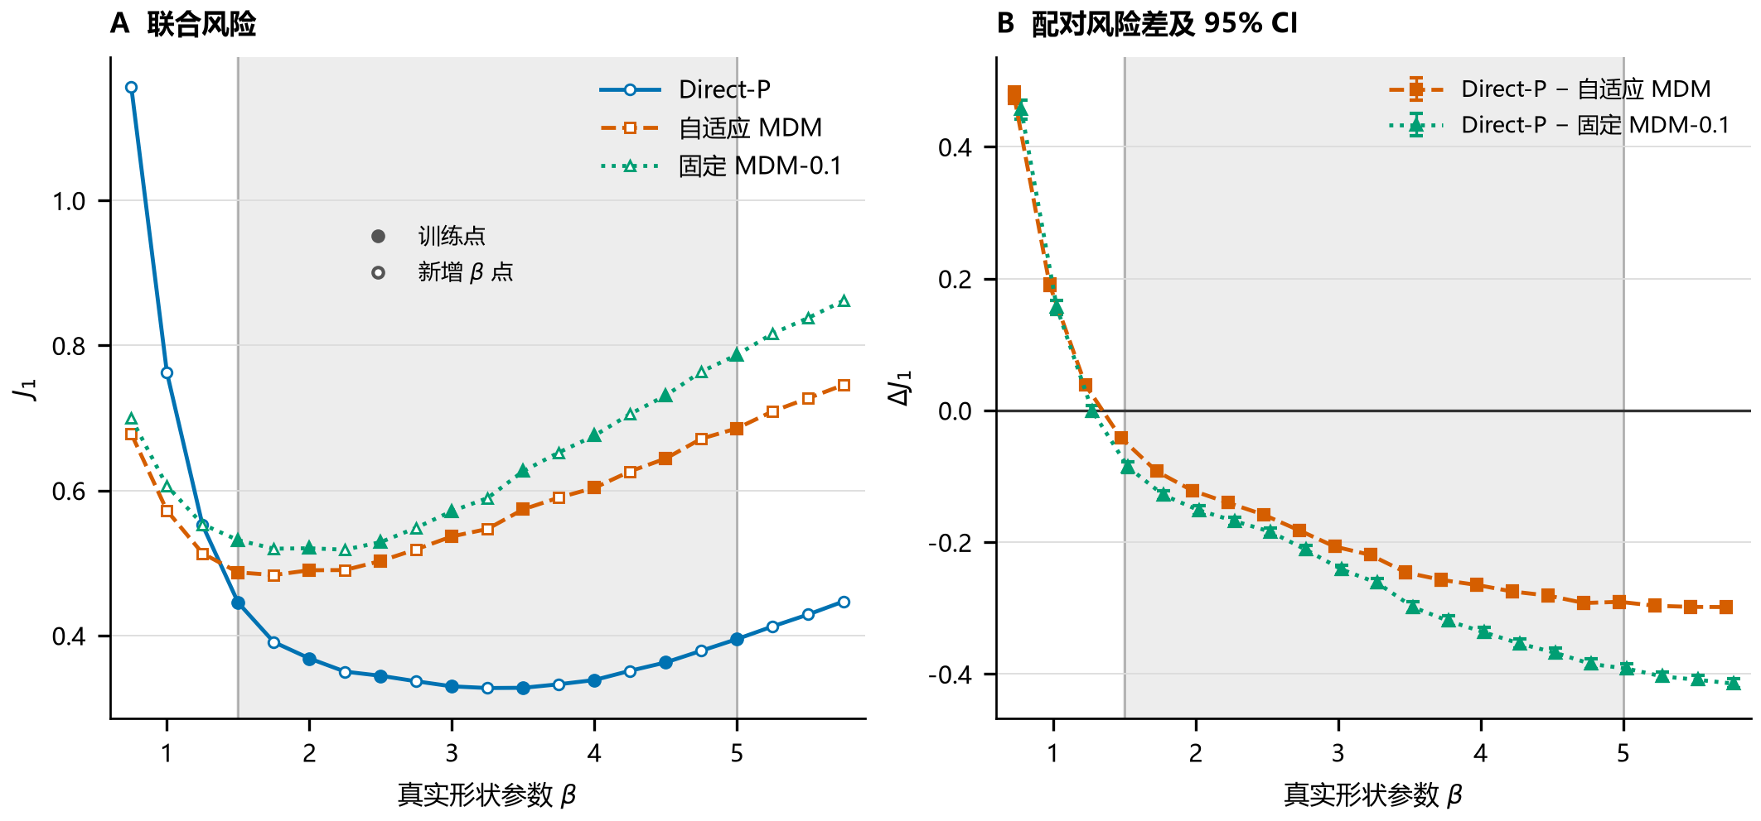
02
Research04
外推具有方向性：低侧反转，高侧仍有优势
β = 1.25 和 0.75 时相对误差高 7.6% 和 70.5%；β = 5.75 时仍低约 40.0%
14 / 32
Notes:
图A显示逐点风险，图B为Direct-P减去对应MDM的配对差，负值表示直接估计更好。灰色部分是训练域；A中实心是训练形状点，空心是新增点。B的误差线是条件于固定模型的95%配对bootstrap区间，两个标记略作水平错位以便阅读。左右两侧的风险趋势不同，因此“远域外平均表现”不足以描述外推边界，更不能笼统说域外全部反转。
补充页面数据
- β = 1.25：Direct-P相对自适应MDM的 J₁ 高7.6%。
- β = 0.75：高70.5%。
- β = 5.75：仍低约40.0%。
来源：D:\weibull\docs\组会汇报\2026-09-三项研究更新汇报\02-第二部分-Research04.md
D:\weibull\docs\组会汇报\2026-09-三项研究更新汇报\assets\research04\fig1_domain_risk.png

Slide 15
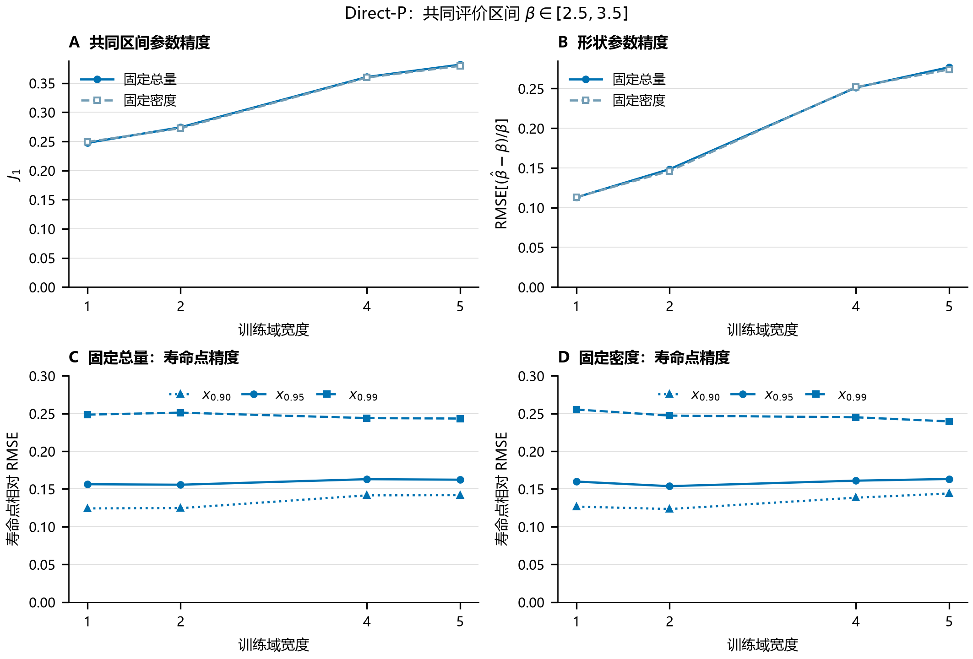
02
Research04
扩大训练覆盖，在共同区间付出精度代价
训练窗口中心均为 3
共同评价区间
[2.5, 3.5]
最宽相对最窄
固定总量：+54.3%
固定密度：+52.4%
固定密度资源增加至 3.67 倍，局部代价仍存在；当前结果条件于冻结模型
15 / 32
Notes:
先看上排。两种预算下，训练窗口扩宽都伴随共同区间的参数误差上升。固定密度时，每个样本量的训练资源从4,500增至16,500，约为原来的3.67倍，仍存在局部代价。因此，单纯将现象解释为固定总量下的样本摊薄并不充分。图中只有冻结模型的点估计，没有跨重新训练的区间。旧的嵌套域实验同时改变中心，保留作补充，不与这里合并。
补充页面数据
- 四个窗口中心都为3：[2.5, 3.5]、[2, 4]、[1, 5]、[0.5, 5.5]。
- 始终在共同真实区间 [2.5, 3.5] 的30,000个样本上评价。
- 最宽相对最窄：固定总量 J₁ 增加54.3%；固定单元密度增加52.4%。
来源：D:\weibull\docs\组会汇报\2026-09-三项研究更新汇报\02-第二部分-Research04.md
D:\weibull\docs\组会汇报\2026-09-三项研究更新汇报\assets\research04\fig2_centered_width.png

Slide 16
02
Research04
训练分布依赖与尚未分离的误差来源
$$a_{L}^{*}(z)=arg\min_{a}E_{π_{train}}[L(a,θ)∣z].$$
相似小样本可与多组参数相容
训练分布改变这些参数的条件权重
观察到的差距还混合模型逼近、优化和验证选点影响
目前没有分离各项贡献，不能认定全部代价都不可消除
16 / 32
Notes:
这个表达说明，在给定训练分布和损失下，理想点决策也有其条件性。普通平方损失对应条件均值；这里的相对平方损失含真参数相关权重，对应加权折中。更大的网络可能降低逼近误差，更多数据也可能改善训练，但当前没有通过容量对照测定各部分贡献。因此可以说训练分布依赖是有依据的解释，不能说已经证明观察到的全部代价都不可消除，或者更大网络一定没有作用。
来源：D:\weibull\docs\组会汇报\2026-09-三项研究更新汇报\02-第二部分-Research04.md

Slide 17
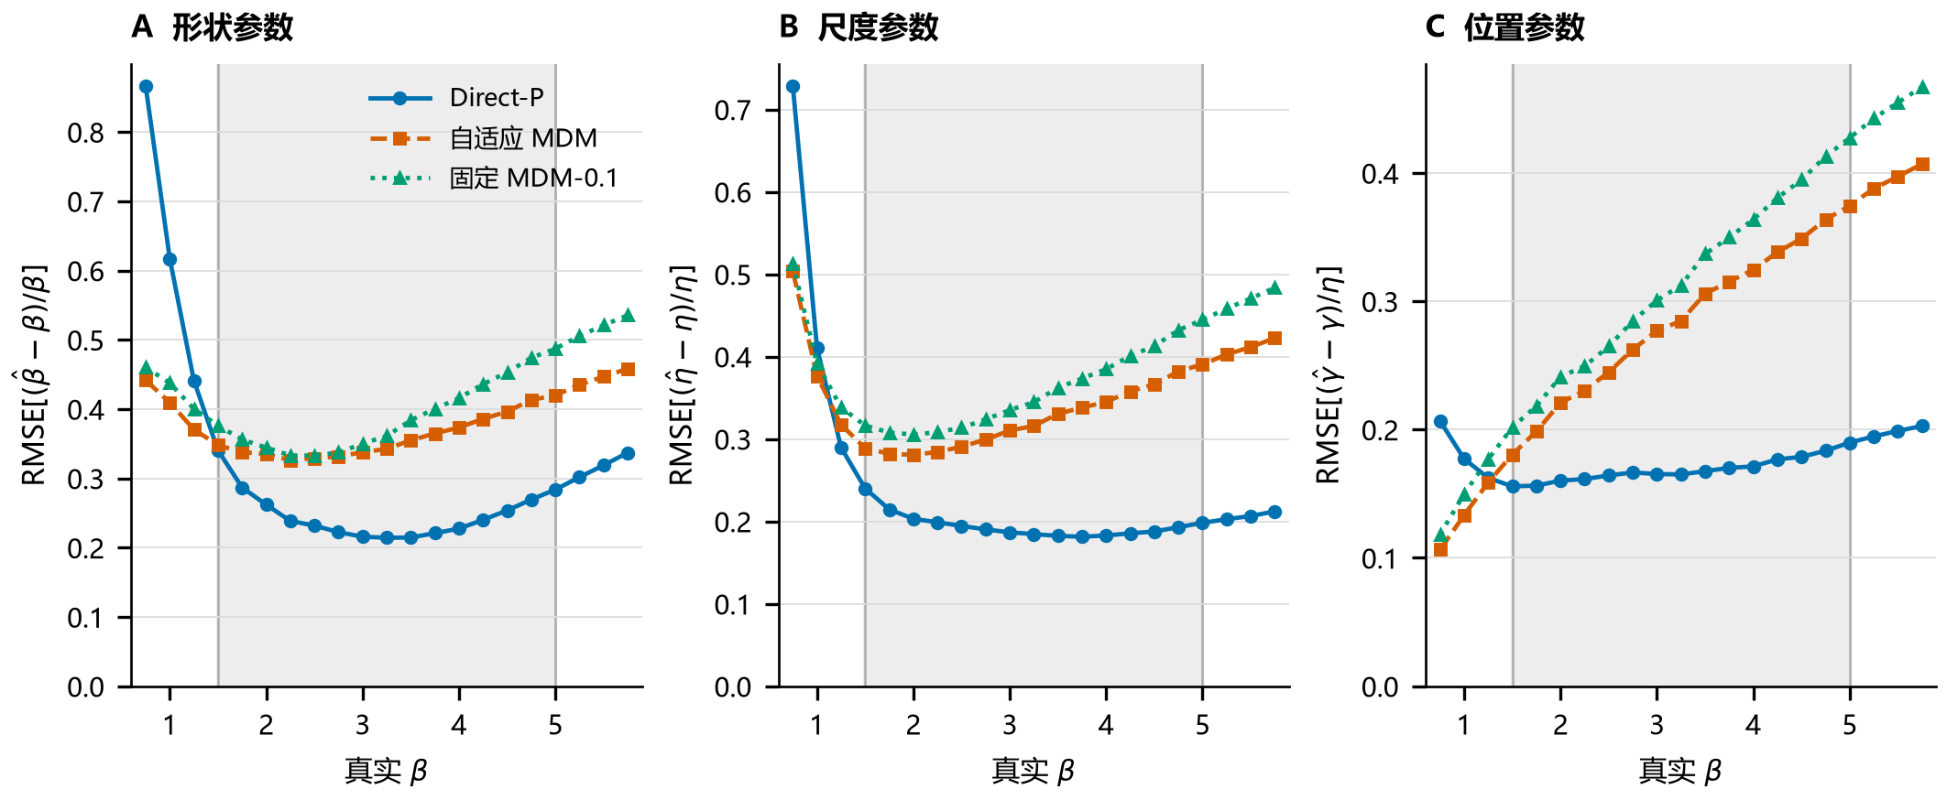
02
Research04
参数收益与寿命点收益不按同一比例变化
域内位置 | 参数降幅 | x_{0.95} 降幅
已见网格 | 35.8% | 14.9%
未训练点 | 37.5% | 16.5%
同中心扩宽时，三个寿命点的变化方向也不一致，参数与寿命点精度需分别评价
17 / 32
Notes:
域内三个参数的边际误差得到改善，但这些收益传到寿命点后明显缩小。再回看上一张宽度图的下排，固定总量下扩宽窗口，x_(0.90)和x_(0.95)误差升高，x_(0.99)反而略降。这表明联合参数目标与各寿命量之间不是固定换算关系。位置参数的误差用真实尺度参数标准化，图中三个纵轴均明确表示RMSE。
补充页面数据
域内位置 | 联合参数误差降幅 | x_(0.95) 相对RMSE降幅 |
|---|---:|---:|
| 已见网格 | 35.8% | 14.9% |
| 域内未训练点 | 37.5% | 16.5% |
- 同中心扩宽时，三个可靠度寿命点的变化方向也不一致。
- 参数恢复与寿命点精度需要分别评价。
来源：D:\weibull\docs\组会汇报\2026-09-三项研究更新汇报\02-第二部分-Research04.md
D:\weibull\docs\组会汇报\2026-09-三项研究更新汇报\assets\research04\fig3_parameter_rmse.png

Slide 18
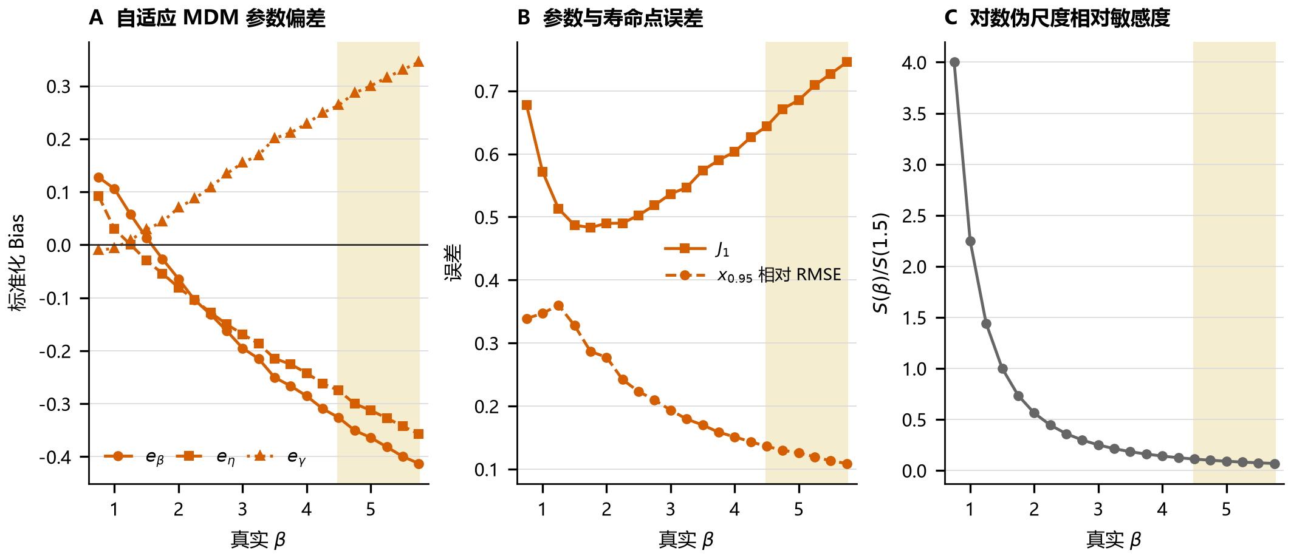
02
Research04
参数误差方向与寿命点补偿线索
大形状区常见形状、尺度偏低而位置偏高；图 A、B 为模拟统计，图 C 为局部解析诊断
18 / 32
Notes:
图A与B是模拟统计，图C是解析诊断，两者证据性质不同。大形状区的误差方向与补偿解释一致，但混合相关还包含参数单元之间的差异。导数描述的是特定坐标下的局部敏感度，不是完整估计器曲率，也不能单独确定偏差方向。与旧汇报相比，这里保留有用解释，同时明确哪些还只是线索。
补充页面数据
- 大形状区域，自适应MDM常见形状、尺度偏低而位置偏高。
- 参数误差可以在寿命函数中部分抵消。
- 对数伪尺度的局部敏感度随 1/β² 衰减。
来源：D:\weibull\docs\组会汇报\2026-09-三项研究更新汇报\02-第二部分-Research04.md
D:\weibull\docs\组会汇报\2026-09-三项研究更新汇报\assets\research04\fig4_mdm_diagnostic.png

Slide 19
02
Research04
尺度等变与训练域风险是不同问题
同比例尺度变化：η = 1 至 10⁶，成对审计 J₁ = 0.4705367 不变
已见网格中，n = 7 至 20，相对优势由 41.3% 收窄至 28.3%
形状、位置尺度比和数据机制变化，仍需各自的风险验证
目前尚未验证区间覆盖、真实数据或自动方法切换规则
19 / 32
Notes:
均值归一化与尺度还原使本方案具有比例缩放等变性，完整成对审计支持这一实现性质。它解决计量单位和同比例变化，却不会消除形状、位置尺度比分布或数据机制变化。样本量增加时两条路线都改善，相对差距收窄；各样本量使用独立模型，因此也不能直接推断更大样本量下的极限。可观测风险诊断目前只作探索。
来源：D:\weibull\docs\组会汇报\2026-09-三项研究更新汇报\02-第二部分-Research04.md

Slide 20
02
Research04
Research04：直接神经估计的条件优势
当前域内点估计中，Direct-P 更准确
外推方向与训练覆盖影响其风险
参数精度收益并不等比例传递到寿命点
下一问：直接用最终关心的寿命点训练，会得到什么收益与代价？
20 / 32
Notes:
Research04给出的是具体方案的条件性能与解释线索。下一部分把网络结构和数据协议在研究内部配对，集中研究监督目标。Study02的原始量纲输入、参数解码和训练设计与这里不同，因而它的P不是这里Direct-P结果的直接续表。
来源：D:\weibull\docs\组会汇报\2026-09-三项研究更新汇报\02-第二部分-Research04.md

Slide 21
03
Study02
寿命点任务与参数恢复目标
$$x_{R}=γ+η[−lnR]^{1/β}, P(T>x_{R})=R.$$
P：三个标准化参数误差的平方和
$$L_{P}=mean\left[{\left(\frac{\hat{β}−β}{β}\right)}^{2}+{\left(\frac{\hat{η}−η}{η}\right)}^{2}+{\left(\frac{\hat{γ}−γ}{η}\right)}^{2}\right].$$
Q：同一组三参数产生的目标寿命点误差
$$L_{Q}=mean\left[{\left(\frac{{\hat{x}}_{0.95}−x_{0.95}}{x_{0.95}}\right)}^{2}\right].$$
95% 可靠度寿命点对应失效分布的 5% 分位点，与 95% 置信下限不同
21 / 32
Notes:
95%可靠度寿命点对应失效分布的5%分位点，不是95%置信下限。P是透明的参数恢复目标，三个标准化误差等系数相加；Q仍输出三个参数，但通过寿命公式回传误差。我们研究的是，最终任务改变以后，参数的作用和相互补偿怎样改变，以及是否需要额外限制参数偏离。
来源：D:\weibull\docs\组会汇报\2026-09-三项研究更新汇报\03-第三部分-Study02.md

Slide 22
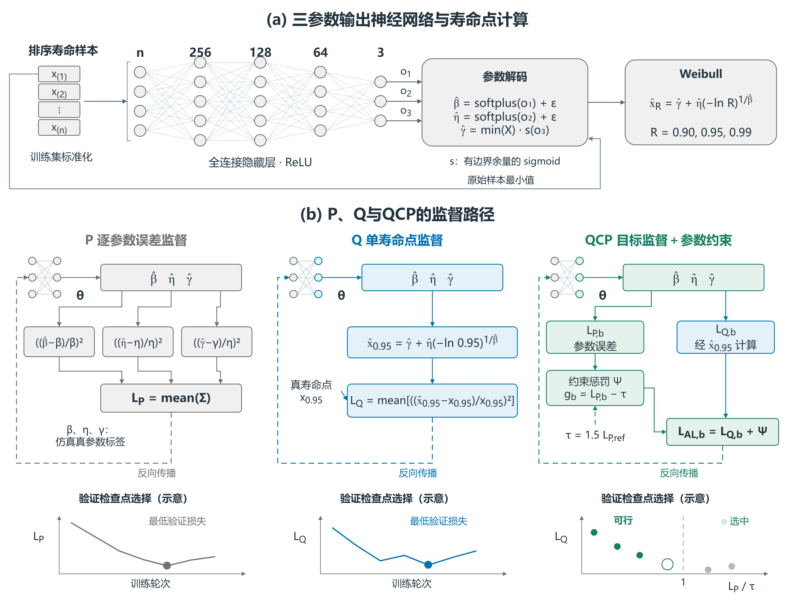
03
Study02
共同数据与网络上的训练及验证流程
160 单元、48,000 组样本
固定 η = 1000
每路线 200 个模型单元
配对共享划分与初始化
P 按 P 验证，Q 按 Q 验证
480,000 条预测来自 48,000 组样本在 10 个种子下的重复预测
22 / 32
Notes:
这里的输入保留原始量纲，标准化只用当前训练折；不同于Research04的逐样本均值归一化。每条路线有480,000条预测，是48,000组样本在10个训练种子下的重复预测，不能说成48万个独立测试样本。主比较统一最多600轮、早停耐心60轮，但实际训练时间不同。原P/Q还同时改变了验证选点规则，稍后用补充对照把这一因素进一步拆开。
补充页面数据
- 160个真值单元、48,000组模拟样本；固定 η = 1000。
- 每条路线：4个样本量×5折×10种子＝200个模型单元。
- 同一配对单元共享数据划分、标准化和初始化。
- P按验证参数损失选点，Q按验证寿命点损失选点。
来源：D:\weibull\docs\组会汇报\2026-09-三项研究更新汇报\03-第三部分-Study02.md
D:\weibull\docs\组会汇报\2026-09-三项研究更新汇报\assets\study02\study02-framework-zh.png

Slide 23
03
Study02
直接对齐目标点带来小幅总体收益
路线 | x_{0.95} RMSRE
P：参数导向 | 16.43%
Q：目标点导向 | 16.09%
相对改善 2.07%
95% 经验 bootstrap 区间为 1.28%～2.81%，对应目标点的总体平方风险
23 / 32
Notes:
收益存在，但幅度温和。P本身已经能较好地估计插件寿命点，所以任务对齐带来的额外收益并不大。区间按照模型单元配对并保留种子和折次结构；由于训练集在折间重叠、种子数有限，属于当前设计下的经验近似。这里先确认目标点收益，下一页检查同一组三参数在其他使用量上是否也可靠。
来源：D:\weibull\docs\组会汇报\2026-09-三项研究更新汇报\03-第三部分-Study02.md

Slide 24
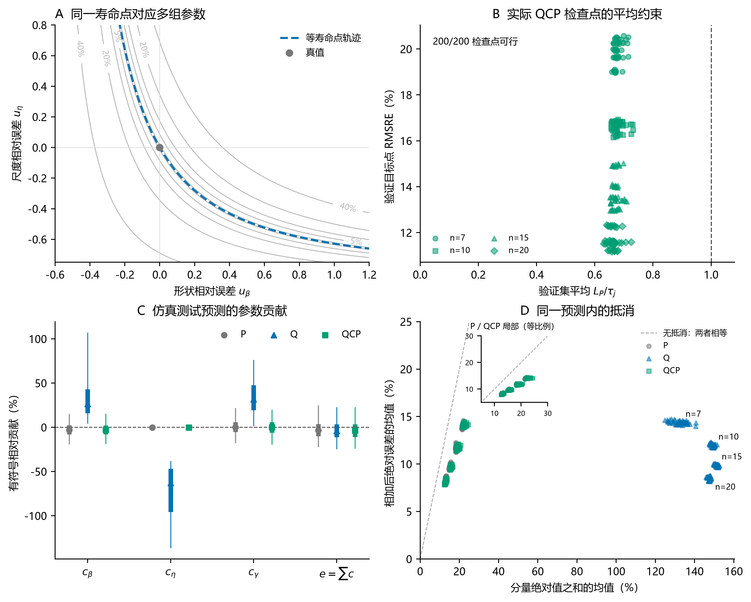
03
Study02
单点监督允许较大参数误差相互抵消
单点提供标量监督
$$H_{Q}(0)=2s_{0}s_{0}^{T}$$
平均参数损失
0.0539 → 71.7
补偿指数
0.332 → 0.915
局部秩一描述输出误差空间的自由度，不是 Weibull 分布本身不可识别
24 / 32
Notes:
重点看图A和C、D。等寿命点曲面上，多组参数可以给出相同目标值；逐预测贡献分解则显示，这种可能性确实出现在Q的预测中。P的平均参数损失约0.0539，Q达到71.7；补偿指数从0.332升至0.915。局部秩一描述的是单点监督在输出误差空间留下的自由度，不能说成Weibull分布本身不可识别。图B的验证可行性将在介绍QCP时解释。
补充页面数据
- 一个寿命点只提供一个标量监督。
- 真值处局部曲率为 H_(Q)(0) = 2s₀s₀^(T)，秩为1。
- 实际Q预测出现较大参数偏离，同时具有较强的目标误差抵消。
来源：D:\weibull\docs\组会汇报\2026-09-三项研究更新汇报\03-第三部分-Study02.md
D:\weibull\docs\组会汇报\2026-09-三项研究更新汇报\assets\study02\fig2_parameter_compensation.png

Slide 25
03
Study02
目标点略好，另外两个寿命点明显变差
寿命点 | P RMSRE | Q RMSRE | Q 相对 P
x_{0.90} | 13.66% | 18.63% | 误差增加 36.41%
x_{0.95} | 16.43% | 16.09% | 误差降低 2.07%
x_{0.99} | 21.96% | 35.82% | 误差增加 63.11%
同一组三参数产生的寿命点变化不同；参数还用于分布解释时，需要额外恢复要求
25 / 32
Notes:
一个目标点相近，并不保证对应的分布形状相近。参数沿补偿方向移动以后，其他可靠度下的寿命点明显改变。这两个非目标点来自既有参数预测的事后机制分析，没有参与原Q训练。如果预测只用于一个目标值，参数补偿可以与低目标风险并存；但如果参数还要用于分布解释或其他寿命决策，就需要额外约束。
来源：D:\weibull\docs\组会汇报\2026-09-三项研究更新汇报\03-第三部分-Study02.md

Slide 26
03
Study02
QCP 在参数可接受的范围内优化目标点
$$\min_{θ}L_{Q}(θ) s.t. L_{P}(θ)≤τ_{j}, τ_{j}=1.5L_{P,ref,j}.$$
阈值来自匹配的早期 P 参考模型
训练中加入参数约束惩罚
验证先检查平均参数损失，再在可行轮次中选目标误差最低者
200 / 200 个选定模型满足验证集平均约束，不代表逐个测试样本均满足阈值
26 / 32
Notes:
这里的j是样本量、折次和种子组成的模型单元，不是每个未知真参数组合。阈值和约束设置在对应阶段通过验证确定。200个选定QCP模型均满足验证集平均参数损失约束；这并不保证每一个测试样本的参数误差都低于阈值。真参数用于模拟监督与验证，训练完成后推理只需要寿命样本。真实应用中的主要问题是训练域与数据机制是否匹配，不能说每次推理都需要真参数。
来源：D:\weibull\docs\组会汇报\2026-09-三项研究更新汇报\03-第三部分-Study02.md

Slide 27
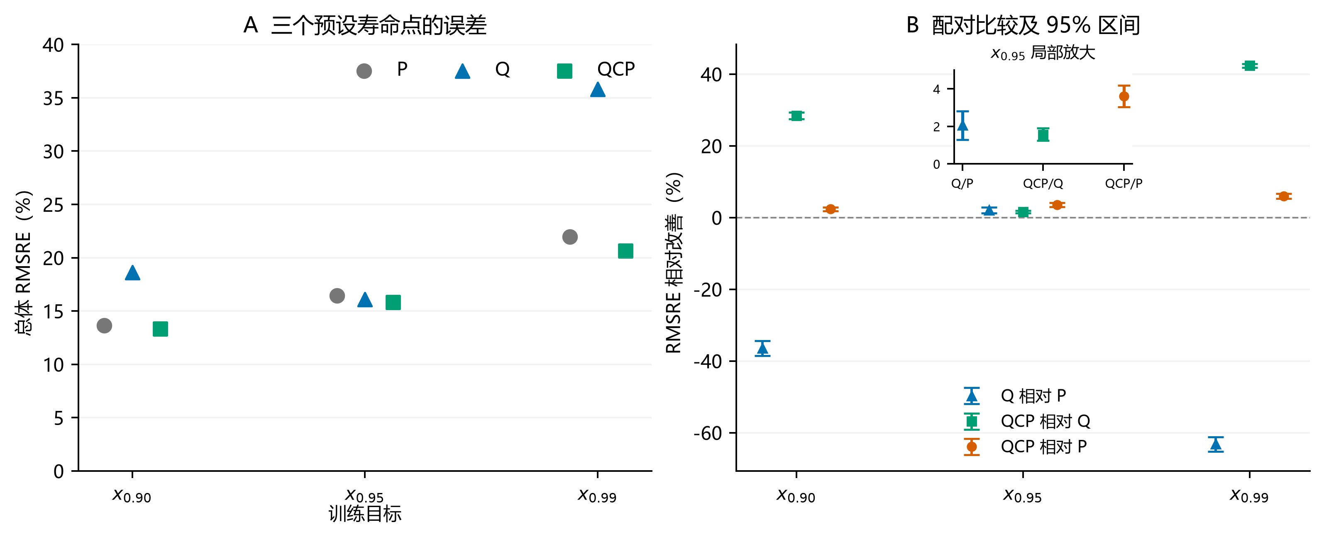
03
Study02
参数约束修复跨点退化，并保留目标收益
QCP：三个寿命点 RMSRE 为 13.34%、15.84%、20.65%，平均参数损失约 0.0552
27 / 32
Notes:
QCP相对Q在目标点再改善1.56%，在另外两个点改善28.42%和42.36%，主要价值体现在跨点退化的修复。补偿指数回到0.345，按P为参照计算，Q的超额补偿减少97.8%；这个比例属于机制指标，不是寿命精度提高97.8%。当前直接验证了三个寿命点，不能把结果说成已经恢复整条分布曲线或完成覆盖率验证。
补充页面数据
| 寿命点 | P | Q | QCP |
|---|---:|---:|---:|
x_(0.90) | 13.66% | 18.63% | 13.34% |
x_(0.95) | 16.43% | 16.09% | 15.84% |
x_(0.99) | 21.96% | 35.82% | 20.65% |
上表均为RMSRE；QCP平均参数损失回到约0.0552。
来源：D:\weibull\docs\组会汇报\2026-09-三项研究更新汇报\03-第三部分-Study02.md
D:\weibull\docs\组会汇报\2026-09-三项研究更新汇报\assets\study02\fig3_cross_life_performance.png

Slide 28
03
Study02
统一验证准则后，Q 的目标优势仍部分保留
训练目标 | 验证目标 | x_{0.95} RMSRE
P | P | 16.432%
P | Q | 16.3077%
Q | Q | 16.092%
共同验证下，Q 训练仍改善 1.322%（95% 区间 0.631%～1.957%）
当前阈值与原生 Q 早停轨迹中，可行参数检查点为 0 / 200；补充实验复用既有数据
28 / 32
Notes:
新增对照说明原来的差异同时包含训练目标与验证选点作用。只改变P的选点准则已有0.757%的改善；统一按Q验证以后，Q训练仍保留1.322%的收益。另一方面，在重跑的原生Q轨迹中，仅靠筛选可行轮次没有得到模型。这个结论只针对当前阈值和原生早停轨迹，不能推广到所有更长训练或所有阈值。补充实验复用原有数据，不是独立新样本确认。
来源：D:\weibull\docs\组会汇报\2026-09-三项研究更新汇报\03-第三部分-Study02.md

Slide 29
03
Study02
简单加权与多点监督的修复参照
方案 | x_{0.95} RMSRE | 检验内容
固定加权 QP | 15.8505% | 参数正则化是否足以修复
参数约束 QCP | 15.8406% | 显式可行性控制
三点等权监督 | 16.0977% | 增加寿命点监督
QCP 相对 QP 改善 0.0623%，95% 区间 −0.0499%～0.1679%
当前 QP 与 QCP 精度接近，证据不足以认定 QCP 更优
29 / 32
Notes:
QP采用 L_(Q) + L_(P)，权重1.0来自早期验证筛选，按验证 L_(Q) 选点，取得与QCP接近的结果。QCP的特点是能明确检查验证可行性，但还需要参考模型与约束求解成本。三点监督也显著缓解两个非目标点的退化，说明修复并非只有一条路线；不过本次等权设置的三个寿命点误差及参数恢复都弱于QP、QCP。因此，新增对照支持“参数恢复要求有作用”，而不支持“必须采用更复杂约束算法”。
来源：D:\weibull\docs\组会汇报\2026-09-三项研究更新汇报\03-第三部分-Study02.md

Slide 30
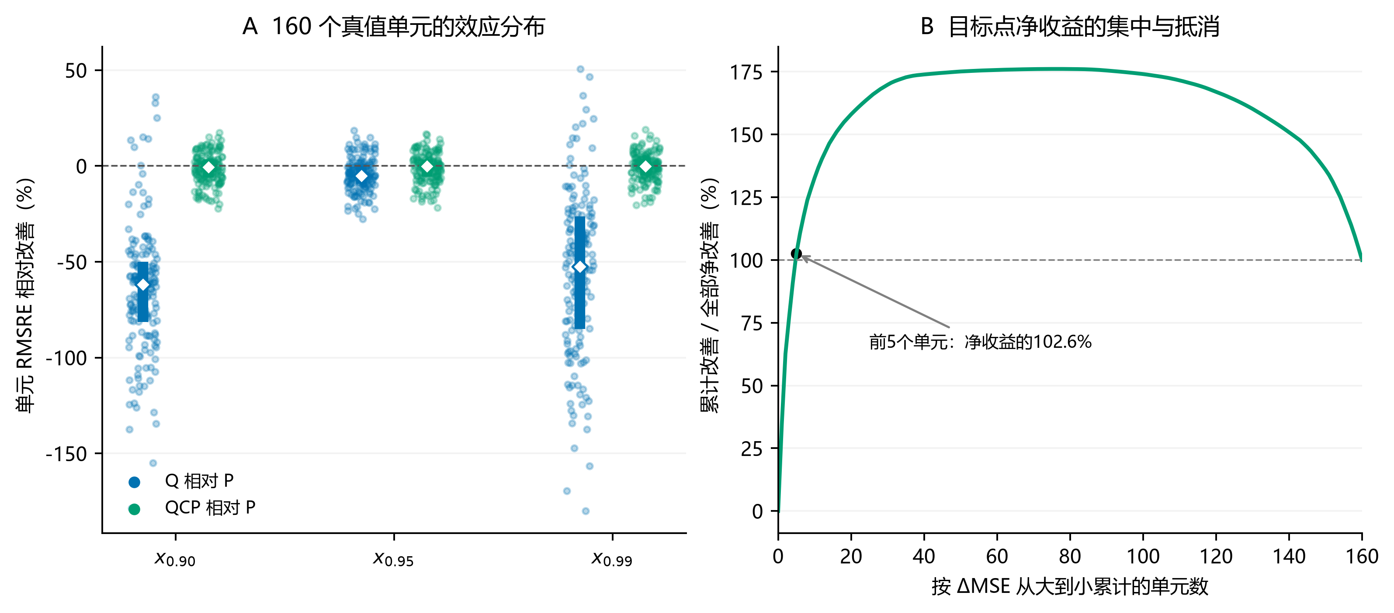
03
Study02
总体风险降低主要由少数高误差单元贡献
目标点优于 P
Q：42 / 160
QCP：76 / 160
前 5 个单元贡献
净改善的 102.6%
典型误差中位数
P 7.69%，QCP 7.86%
少数高误差单元改变总体平方风险排序，典型误差与训练成本仍需同时考虑
30 / 32
Notes:
RMSRE对较大误差更敏感，少数困难单元的大幅改善可以决定总体排序。102.6%超过100%，是因为其余单元合计抵消了一部分收益，不是统计错误。P在典型绝对误差上仍更好，QCP也有更高训练成本。组会结论应当是目标、参数解释和资源之间的取舍，而不是挑一个汇总指标宣布普遍赢家。
补充页面数据
- 目标点上：Q优于P为42/160个单元，QCP优于P为76/160。
- QCP相对P，前5个单元贡献全部净改善的102.6%。
- 典型绝对相对误差中位数：P 7.69%，QCP 7.86%。
来源：D:\weibull\docs\组会汇报\2026-09-三项研究更新汇报\03-第三部分-Study02.md
D:\weibull\docs\组会汇报\2026-09-三项研究更新汇报\assets\study02\fig4_cell_heterogeneity.png

Slide 31
03
Study02
Study02：任务量与参数用途共同决定监督设计
目标对齐降低目标点总体误差，共同验证下仍有收益
单点监督允许参数补偿，并导致其他寿命点退化
参数正则化与多点监督均能修复部分代价，QP 与 QCP 精度接近
收益集中性、典型误差与计算成本决定实际取舍
结论限固定尺度、当前参数网格内新样本和既有训练协议
31 / 32
Notes:
Study02现在的认识比原来更完整：不仅知道Q有收益、QCP能修复，还知道验证选点贡献了一部分差异，以及更简单的QP也能取得接近结果。这些结论限于固定尺度、同一参数网格内新样本和当前训练协议。变化尺度、独立新数据、完整分布或置信下限的评价，需要与各自目标相符的新证据。
来源：D:\weibull\docs\组会汇报\2026-09-三项研究更新汇报\03-第三部分-Study02.md

Slide 32
04
总结
三项研究的认识与下一步
研究 | 当前认识 | 优先补充的证据
Study01 | 参数域与样本支持自适应偏移量 | 冻结方法后的独立确认、工程联系
Research04 | 直接网络优势依赖训练覆盖与外推方向 | 判断是否需要进一步分离优势成因
Study02 | 任务收益与参数恢复存在取舍 | 独立确认与变化尺度验证
本次讨论：哪些证据最可能改变当前判断，下一步优先完成什么？
32 / 32
Notes:
目前三项工作共同把“哪个方法更好”推进到“在什么条件和目标下更好”。Study01已有清楚的内部选择依据，Research04建立了条件性能边界，Study02揭示了任务收益与参数解释的取舍。下一步优先补会改变判断的证据，并继续收敛中文论证与工程联系；本次汇报希望讨论的是这些工作的优先级，而不是继续堆积模型和实验。
来源：D:\weibull\docs\组会汇报\2026-09-三项研究更新汇报\汇报内容.md

